Slide 1



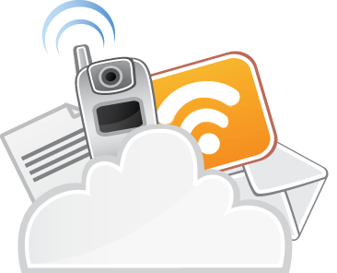
Analoge Sensoren für Temperatur,
Luftdruck, Feuchtigkeit, Helligkeit,
Farbe, Beschleunigung, Kompass,
Winkellage, Windstärke, …
Analog
I/O
CPU
SPI
Zusätzlicher Speicher, Echtzeituhr, I/O-Extender,
digitale Sensoren und Aktoren, A/D-Konverter,
Audiowandler, andere Microcontroller, …
Taster, Schalter, Motoren und andere
Teile, die entweder „an“ oder „aus sind,
sowie emulierte, digitale Schnittstellen
Digital
I/O
ROM
I²C
Geschwindigkeitsgeregelte Motoren,
LEDs unterschiedlicher Helligkeit, ...
PWM
RAM
UART
Host-Computer, andere Microcontroller,
serielle Netze, Infrarot-Sender/Empfänger
Bus Interface
Speichermodule (RAM, EEPROM, Flash ROM, …)
Massenspeicher, Analog I/O, Digital I/O,
Parallele Ports, Serielle Ports, USB, CAN, ...
Internet
Ethernet, WiFi

